Slide 1
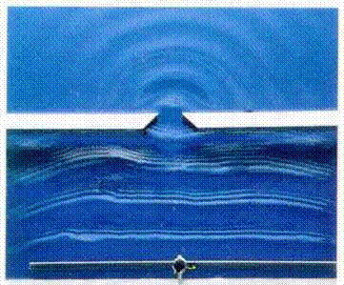
12.4 惠更斯原理
衍射
波在传播的过程中遇到障碍物或小孔时，能够绕过障碍物的边缘继续传播的现象。

Slide 2
惠更斯原理
(1) 行进中的波面上任意一点都可看作是新的次波源；
(2) 所有次波源各自向外发出许多子波；
(3) 各个次波所形成的包络面，就是原波面在一定时间内所传播到的新波面。

Slide 3

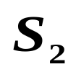



说明
(1) 若已知某一时刻波前，可用几何方法求出下一时刻波前。
S₂
S₁
O
uΔt

Slide 4
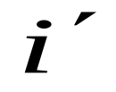

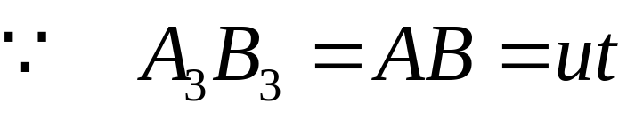
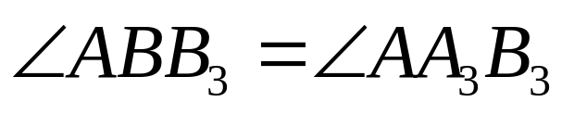
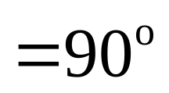
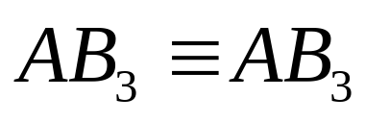
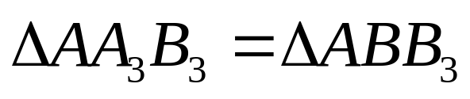
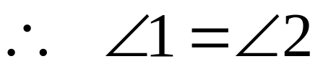
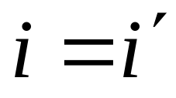
(2) 解释衍射、反射、折射现象。
波的反射 反射角等于折射角。
B
A₃
1
2
A
B₁
B₂
B₃

Slide 5
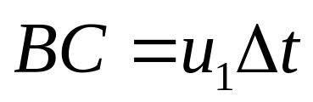
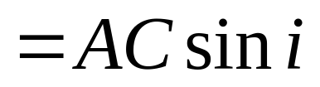

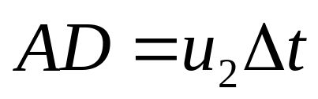

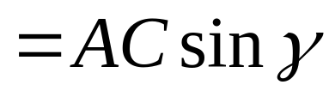
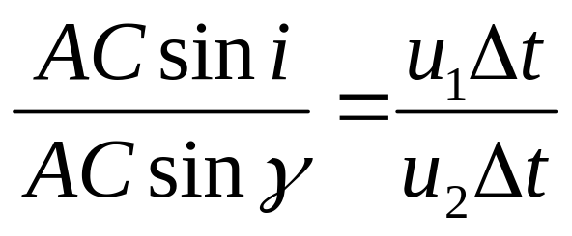
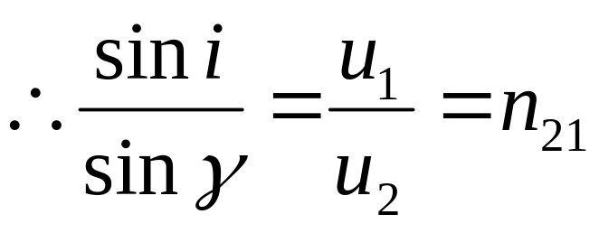
波的折射
B
Δt
E₁
E₂
C
A
D

Slide 6
说明
(3) 亦适用于电磁波，非均匀和各向异性媒质。
(4) 不足之处（未涉及振幅，相位等的分布规律）。

